Slide 1
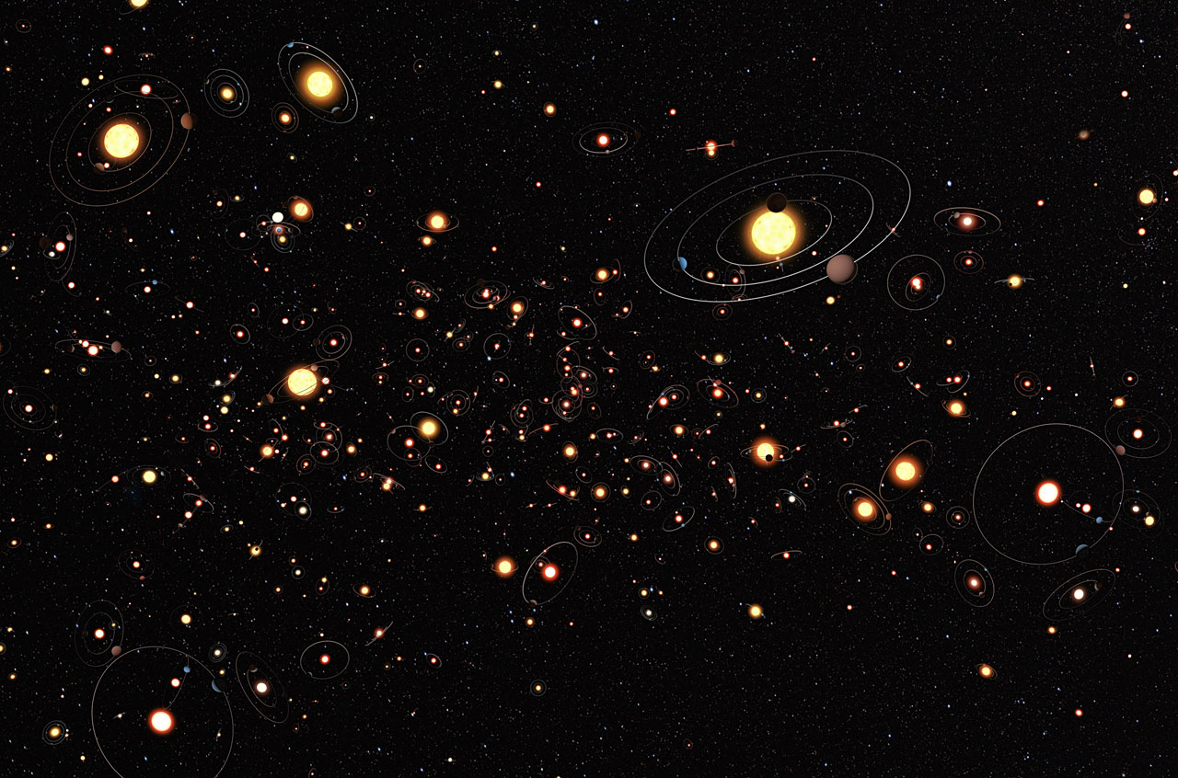

ΕΥΡΕΣΗ ΕΞΩΠΛΑΝΗΤΩΝ
Μέθοδος υπολογισμού ακτινικής ταχύτητας (radial velocity)
ή μέθοδος φασματοσκόπησης Doppler
ή μέθοδος “τρεμουλιάσματος” (wobble)
Notes:
Έυρεση εξωπλανητών

Slide 2
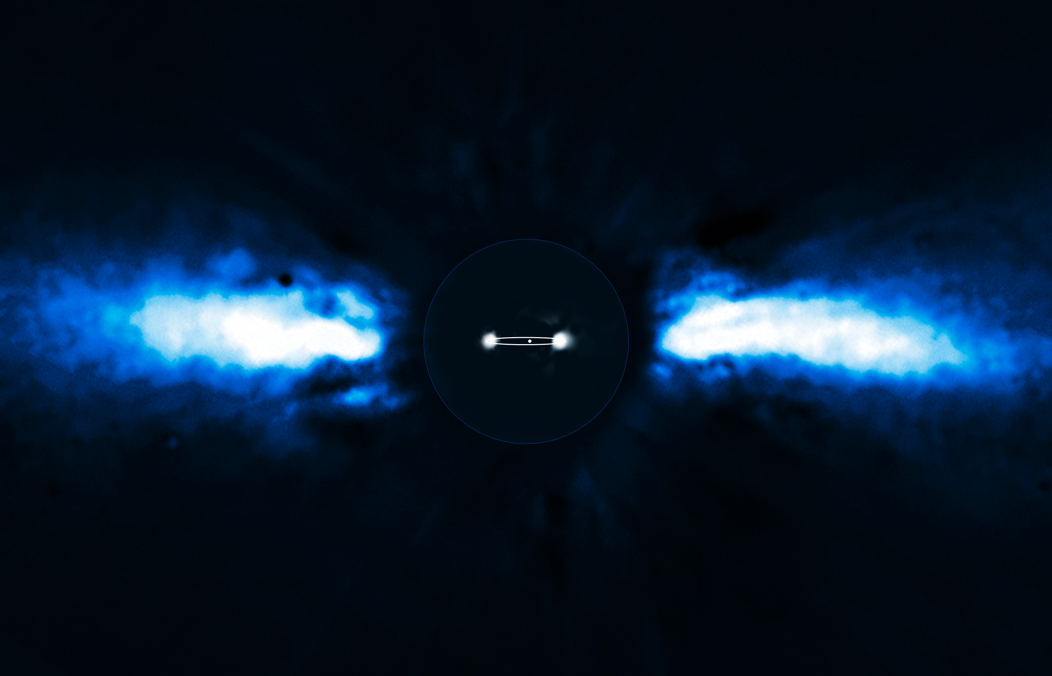
Έμμεση μέθοδος παρατήρησης
- Γιατί όχι άμεση παρατήρηση εξωπλανητών;
β – Οκρίβαντος (beta Pictoris)
Notes:
Γιατί χρησιμοποιούμε έμμεσες μεθόδους παρατήρησης εξωπλανητών και όχι άμεσες;
Γιατί δεν έχουμε ακόμη στα χέρια μας μια αστροφωτογραφία εξωπλανήτη;
Διαθέτουμε μεν ισχυρά τηλεσκόπια αλλά η παρατήρηση εξωπλανήτη παρουσιάζει δύο εγγενή προβλήματα:
1. Ένας εξωπλανήτης είναι ετερόφωτο σώμα
2. Χάνεται στο θάμβος του μητρικού άστρου ή άστρων
Η όλη προσπάθεια μοιάζει με έναν παρατηρητή στο ξωκλήσι του Αγ. Νικολάου να προσπαθεί να εντοπίσει το κεφάλι μιας καρφίτσας που κρατά ο φίλος του, που στέκεται στο βράχο στο Ποτάμι, “τυφλώνοντας” τον παρατηρητή, καθώς του ρίχνει κατάματα του φως ενός φακού... και η παρομοίωση είναι ενδεικτική. Στην πραγματικότητα η απόσταση είναι ασύλληπτα μεγαλύτερη.
Και όμως στη φωτογραφία απεικονίζεται άμεσα ο πρώτος εξωπλανήτης, γύρω από το άστρο βήτα του Οκρίβαντος. Είμαστε καλομαθημένοι με πληθώρα φωτογραφιών, που δεν εκτιμούμε την προσπάθεια, το χρόνο και το χρήμα που καταβλήθηκε για αυτή τη σύνθετη φωτογραφία. Το αμυδρό φως στις άκρες του δίσκου απεικονίζει την αντανάκλαση του μητρικού άστρου, στον εξωπλανήτη στις δύο ακραίες θέσεις τις τροχιάς του και συνιστά σύνθεση φωτογραφιών του 1996, 2003, 2008 και 2009, οπότε και ανακοινώθηκε. (VLT)

Slide 3
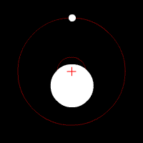
Φιλοσοφία της μεθόδου wobble
Ένας εξωπλανήτης με μεγάλη μάζα (πλανήτης τύπου Δία), επηρεάζει το κοινό κέντρο μάζας άστρου – εξωπλανήτη.
Αυτό αναγκάζει τον αστέρα να “τρεμουλιάζει” γύρω από τη θέση του (στο “κέντρο” του πλανητικού του συστήματος).
Άστρα που παρουσιάζουν αυτήν την κίνηση είναι υποψήφια να έχουν εξωπλανήτες σε περιφορά γύρω τους

Slide 4
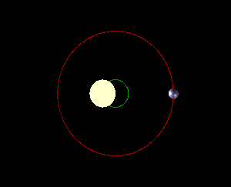
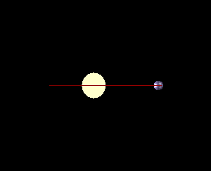
Δύο περιπτώσεις παρατήρησης
Κάθετα στο επίπεδο παρατήρησης
Παράλληλα στο επίπεδο παρατήρησης

Slide 5
Μέτρηση ακτινικής ταχύτητας
Ακτινική ταχύτητα: Η ταχύτητα του ουράνιου σώματος πάνω στον άξονα της ακτίνας (της ευθείας που ενώνει αστέρα – εξωπλανήτη).
Μπορεί να μετρηθεί με σχετικά μεγάλη ακρίβεια με φασματογράφηση υψηλής ανάλυσης σε συνδυασμό με το φαινόμενο Doppler και προκαλεί μετατόπιση προς το ιώδες του φάσματος κατά την προσέγγιση και μετατόπιση προς το κόκκινο κατά την απομάκρυνση.

Slide 6
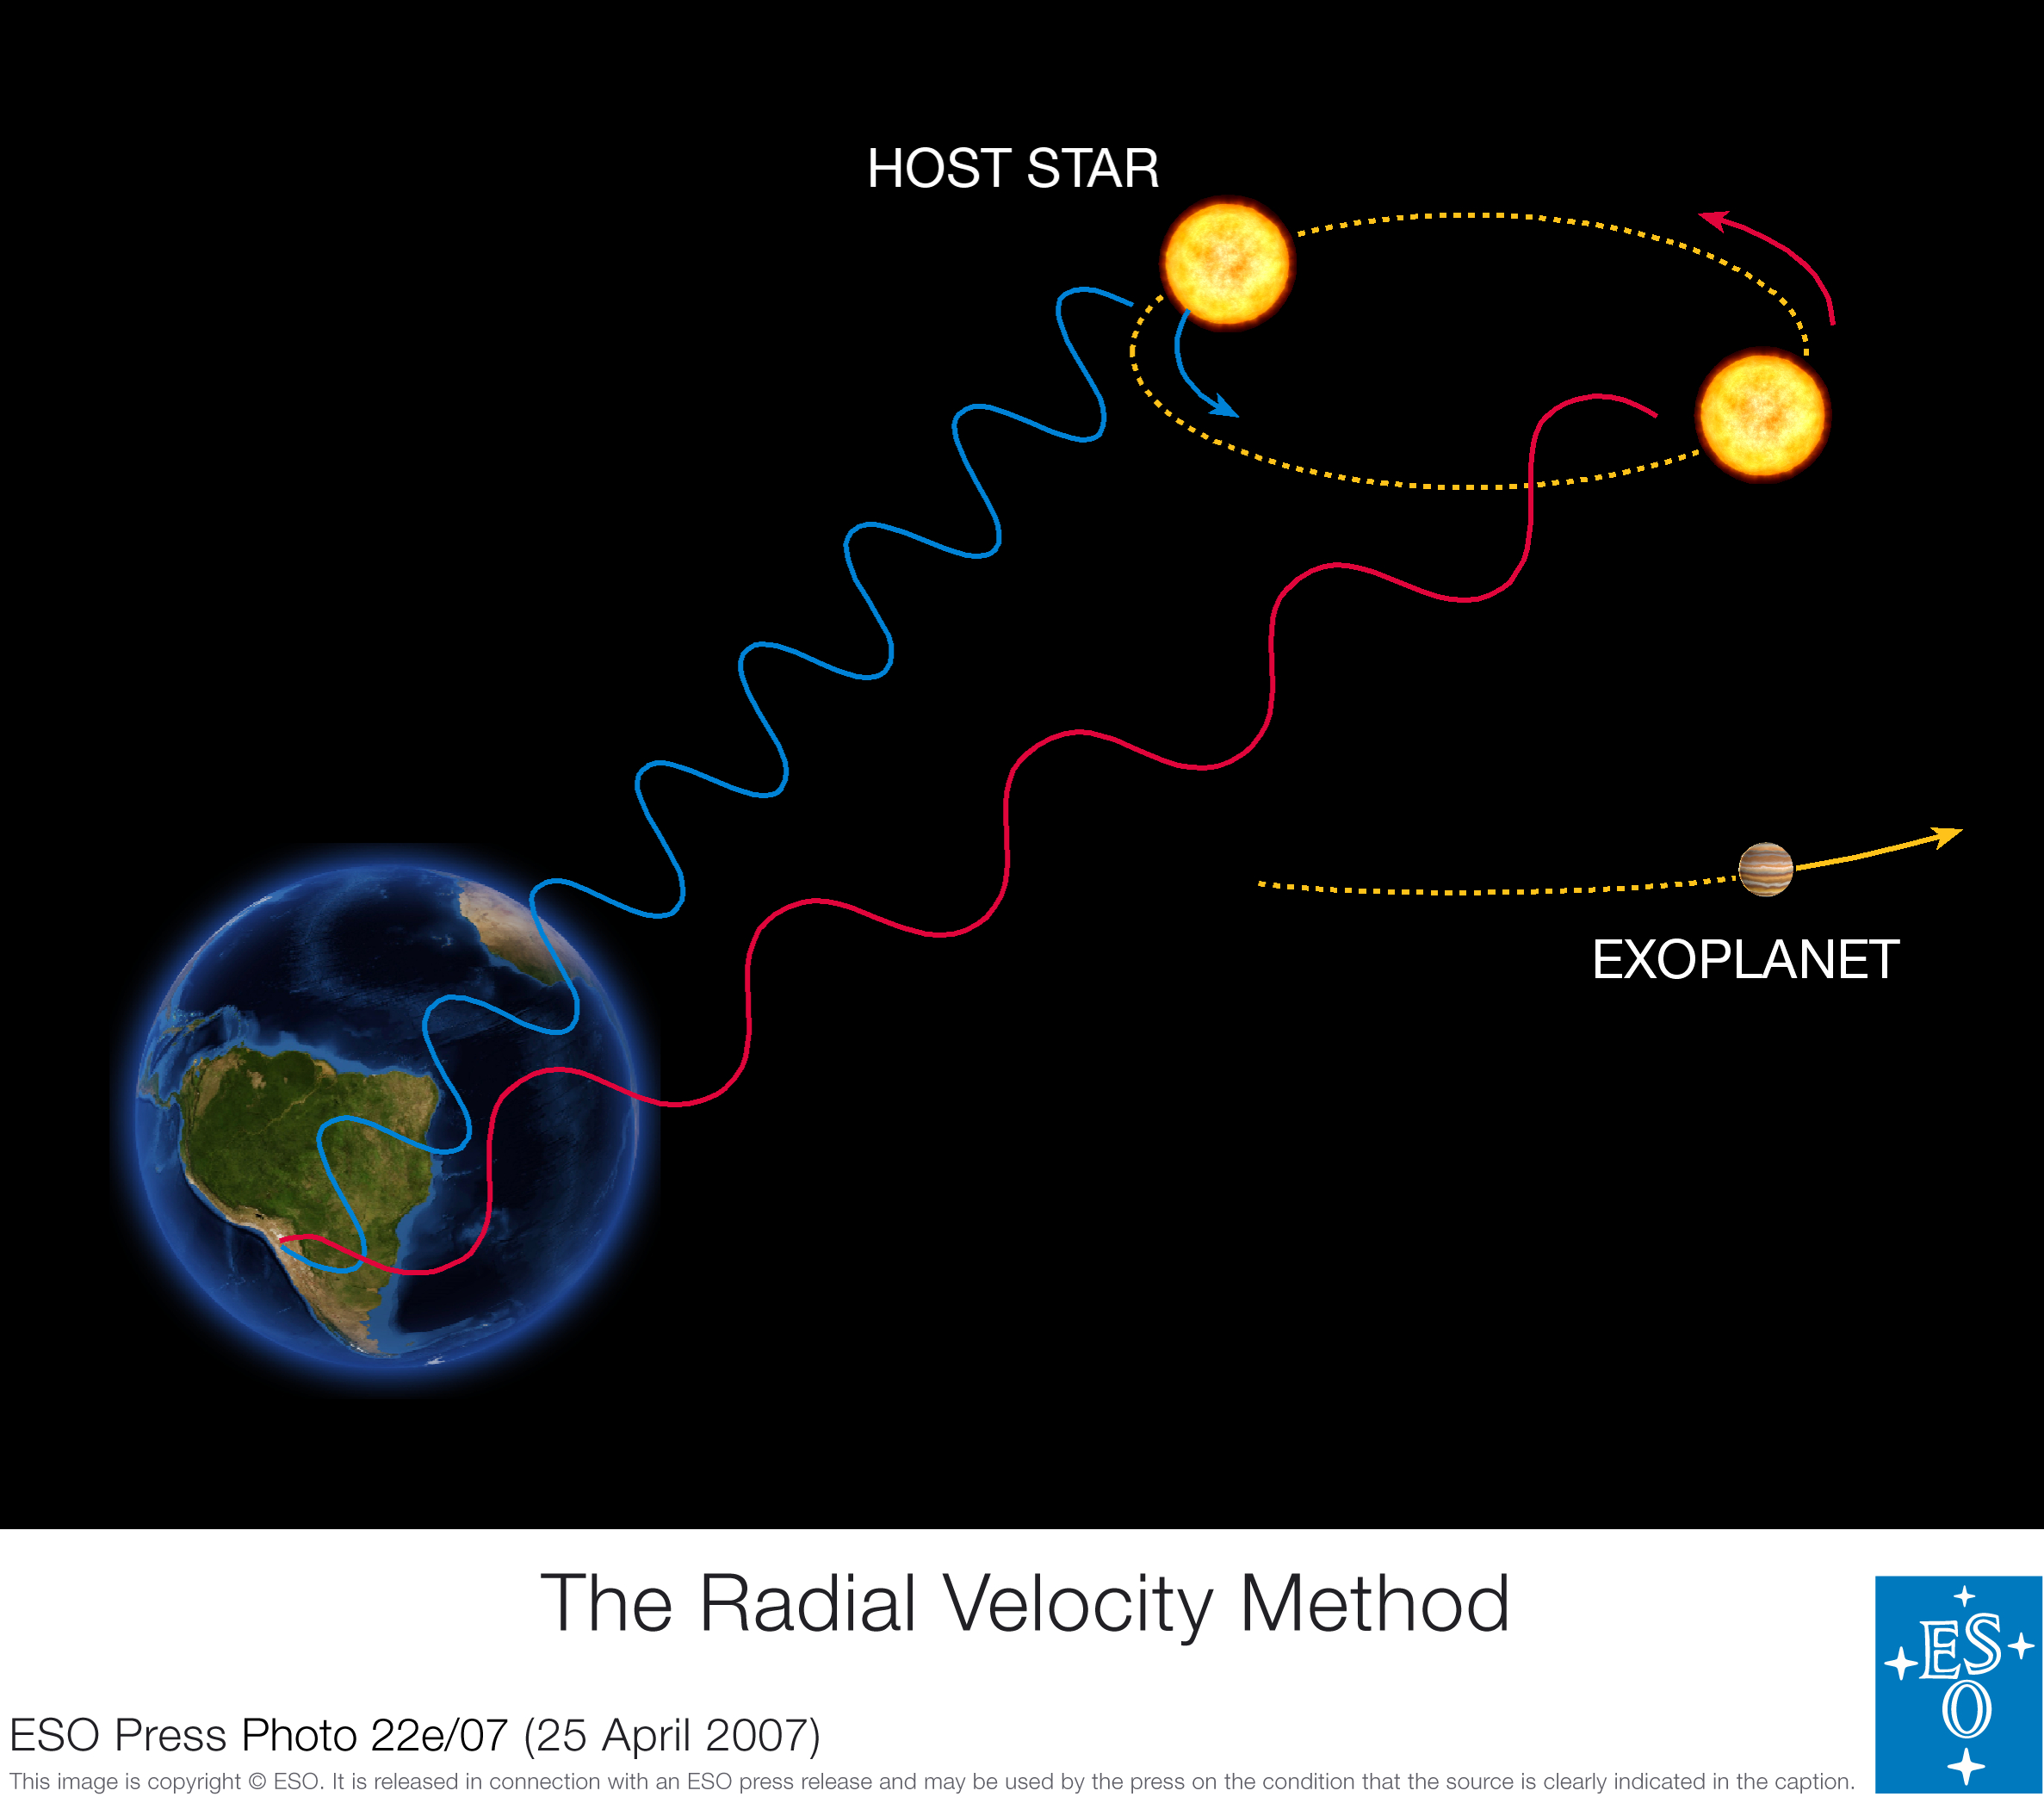
Φαινόμενο Doppler

Slide 7
Διαδικασία
Παρατηρήσεις με φασματοσκόπιο του φωτός που εκπέμπει το άστρο
Απομονώνονται περιπτώσεις με περιοδικές μεταβολές στο φάσμα
Χρησιμοποιούνται στατιστικά μοντέλα για να αποκλείσουν άλλες αιτίες
Παράγεται ένα γράφημα ακτινικής ταχύτητας συναρτήσει χρόνου
Το πλάτος της ημιτονοειδούς παράσταση υποδεικνύει την ελάχιστη μάζα του εξωπλανήτη

Slide 8
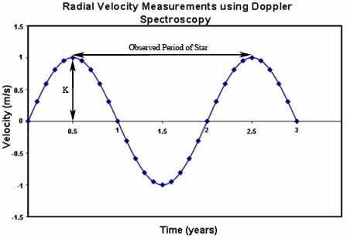
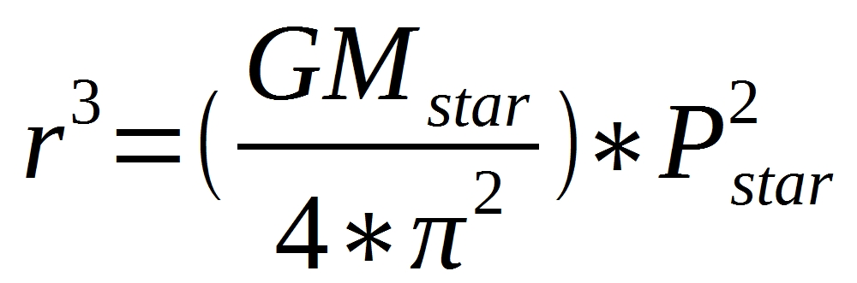
Διαδικασία (συνέχεια)
r = Απόσταση πλανήτη από άστρο
G = Βαρυτική σταθερά
Mstar = Μάζα του άστρου
Pstar = Περίοδος άστρου

Slide 9
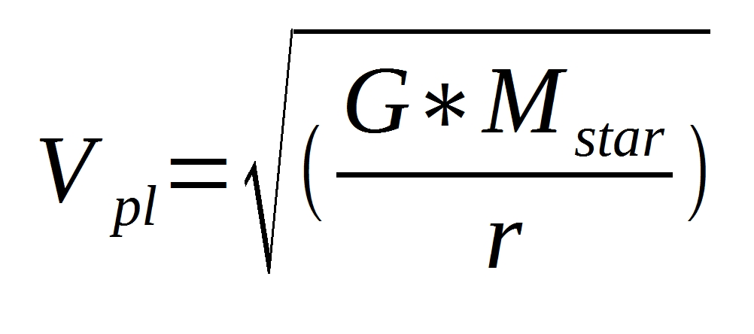
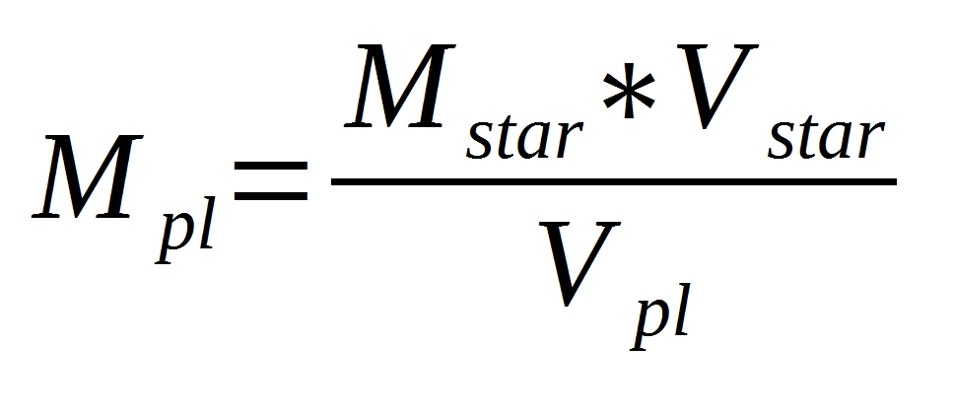
Διαδικασία (συνέχεια)
V = Ταχύτητα πλανήτη
G = Βαρυτική σταθερά
Mstar = Μάζα του άστρου
Pstar = απόσταση πλανήτη
M_{pl} = Μάζα πλανήτη
G = Βαρυτική σταθερά

Slide 10
Ενδεικτικές μεταβολές ταχύτητας
ΠΛΑΝΗΤΗΣ | ΤΥΠΟΣ | ΑΠΟΣΤΑΣΗ | ΠΕΡΙΟΔΟΣ | ΤΑΧΥΤΗΤΑ
51 Πήγασου β | Καυτός Γίγας Αερίων | 0,05 AU | 4, 23 μέρες | 55,9 m/s
55 Καρκίνου δ | Γίγας αερίων | 5,77 AU | 14,29 χρόνια | 45,2 m/s
Δίας | Γίγας αερίων | 5,20 AU | 11,86 χρόνια | 12,4 m/s
Gliese 581c | Υπεργαία | 0,07 AU | 12,92 μέρες | 3,18 m/s
Κρόνος | Γίγας αερίων | 9,58 AU | 29,46 χρόνια | 2, 75m/s
Άλφα Κενταύρου Ββ | Γαιόμορφος | 0,04 AU | 3,23 μέρες | 0,510 m/s
Ποσειδώνας | Παγωμένος γίγας | 30,10 AU | 164,79 χρόνια | 0,281 m/s
Γη | Κατοικήσιμος | 1 AU | 365,26 μέρες | 0,089 m/s
Πλούτωνας | Πλανήτης νάνος | 39,26 AU | 246,06 χρόνια | 0,00003 m/s

Slide 11
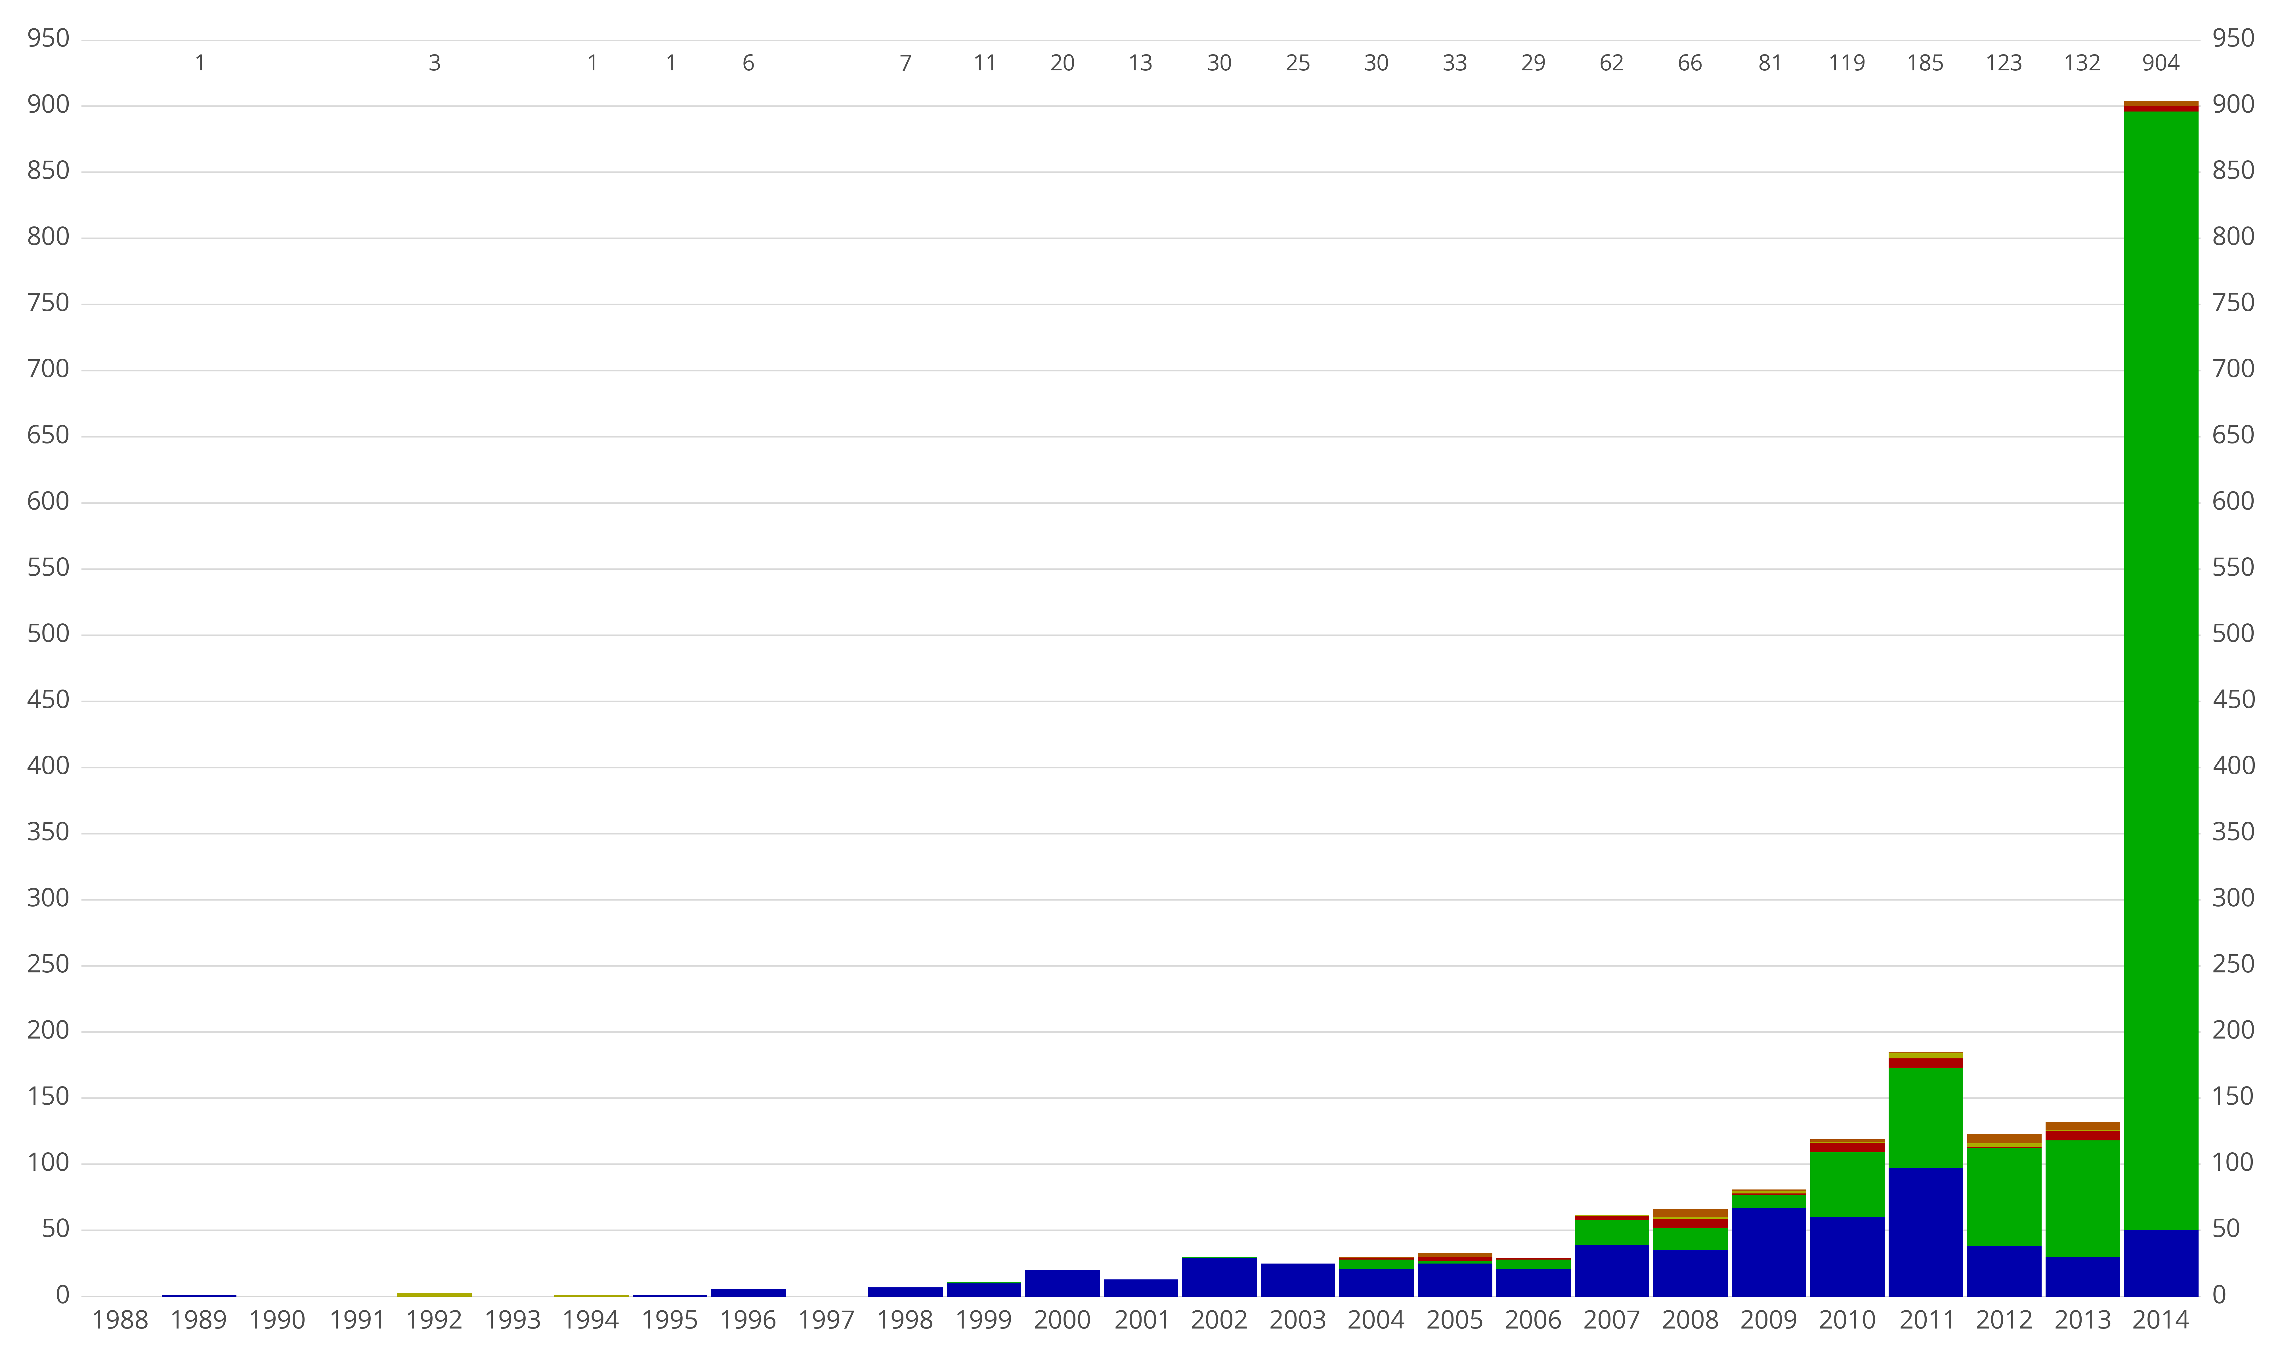
Ευρήματα της μεθόδου
Πρόκειται για μία από τις παλιότερες (1989) μεθόδους εντοπισμού εξωπλανητών και την πλέον παραγωγική ως το 2012

Slide 12
Ευρήματα της μεθόδου (συν.)
456 εξωπλανήτες (ως το 2014)
31 επιβεβαιωμένοι
160 ανήκουν σε πολυπλανητικά συστήματα
Ο πιο μαζικός: Ι – Δράκοντα (x 9,4 τη μάζα του Δία)
Ο λιγότερο μαζικός: Gliese 581 e (x 2,51 της μάζας της Γης)
Ο πιο μακρινός από το μητρικό του άστρο: 55 Cancri d ( 1 περιφορά = 14,15 γήινα έτη)
Ο πιο κοντινός: Gliese 876 d (46,5 ώρες)

Slide 13
Μειονεκτήματα
Περιορίζεται για υπολογισμό σε συστήματα που είναι παράλληλα στο επίπεδο παρατήρησης.
Έχει δώσει αποτελέσματα για μεγάλους εξωπλανήτες (τύπου Δία) αναλογικά με το μητρικό τους άστρο σε σχετικά κοντινές αποστάσεις.
Σε νέα συστήματα που περιβάλλονται από νέφη αστρικής σκόνης, η λαμπρότητα των άστρων μεταβάλλεται καθιστώντας αδύνατη τη μέτρηση ακτινικής ταχύτητας που οφείλεται στη μάζα ενός εξωπλανήτη.

Slide 14
Πηγές
Πολυμέσα
Αγγλική Wikipedia (wikipedia.org): Λήμματα Exoplanet & Doppler Spectroscopy
Καλλιτεχνική απεικόνιση εξωπλανητών διατίθεται από ESO/M. Kornmesser (http://www.eso.org/public/images/eso1204a/) [CC BY 4.0 (http://creativecommons.org/licenses/by/4.0)], via Wikimedia Commons
Η φωτογραφία του β-Οκρίβαντος από ESO/A.-M. Lagrange (http://www.eso.org/public/images/eso1024a/) [CC BY 4.0 (http://creativecommons.org/licenses/by/4.0)], via Wikimedia Commons
Τα γραφήματα της παλινδρόμησης άστρου γύρω από κοινό κέντρο μάζας από τον χρήστη Zhatt (Own work) [Public domain], via Wikimedia Commons
Το γράφημα της μεθόδου μέτρησης Ακτινικής Ταχύτητας από ESO (The Radial Velocity Method) [CC BY 4.0 (http://creativecommons.org/licenses/by/4.0)], via Wikimedia Commons
Άδεια Creative Commons
Το έργο της παρουσίασης με τίτλο “Εύρεση εξωπλανητών με μέθοδο ακτινικής ταχύτητας - φασματοσκόπησης Doppler” από τον δημιουργό Δημήτριος - Αδαμάντιος Δρίτσας διατίθεται με την άδεια Creative Commons Αναφορά Δημιουργού - Μη Εμπορική Χρήση - Παρόμοια Διανομή 4.0 Διεθνές.

